Slide 1
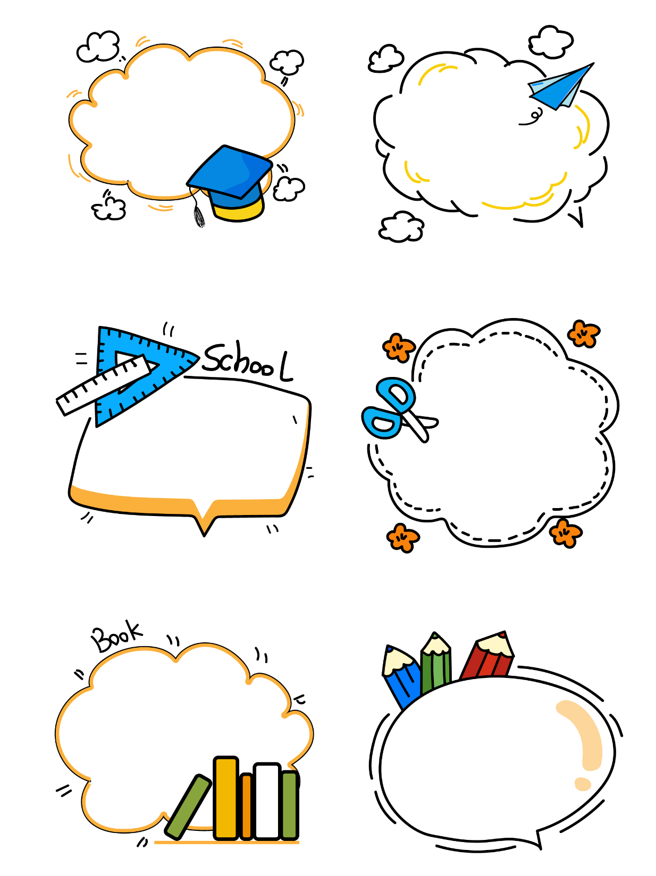

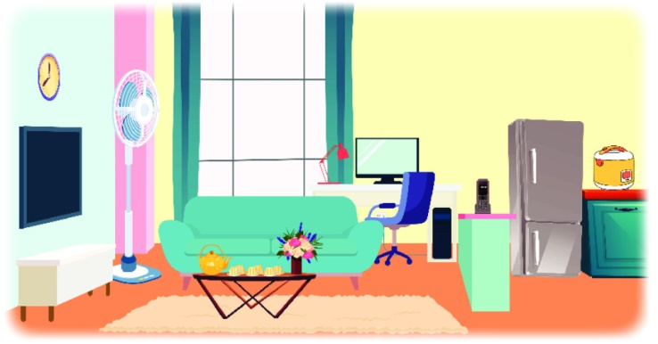

1
Kể tên các đồ vật được vẽ trong tranh và nêu công dụng của chúng

Slide 2
1
Các đồ dùng có trong tranh
Quạt điện
Đồng hồ
Ti vi
Bộ ấm chén
Máy tính
Nồi cơm điện
Tủ lạnh
Bàn ghế
Điện thoại
Đèn

Slide 3
Đồ vật | Công dụng
Đồng hồ | Để xem giờ
Ti vi | Để xem tin tức, phim truyện
Quạt điện | Để quạt mát
Tủ lạnh | Để dự trữ và bảo quản thực phẩm, hoa quả,..
Nồi cơm điện | Để nấu cơm
Máy tính | Để tra cứu thông tin
Bộ ấm chén | Dùng để uống nước
Bàn ghế | Để ngồi, tiếp khách
Đèn bàn | Để soi sáng
Điện thoại | Để gọi điện

Slide 4

2
Viết 4 – 5 câu tả đồ dùng trong gia đình em.
(2) Nó có gì nổi bật về hình dạng, kích thước, màu sắc..?
(1) Tên đồ dùng là gì?
Tả đồ dùng
(4) Em có cảm nghĩ gì khi đồ dùng có trong nhà của mình?
(3) Nó được dùng để làm gì?

Slide 5
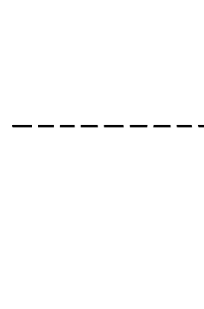



(1) Tên đồ dùng là gì?
Tủ sách yêu thương

Slide 6
(2) Nó có gì nổi bật về hình dạng, kích thước, màu sắc..?
Dạng hình chữ nhật, có ba ngăn, màu xanh rất bắt mắt.
Để sách, để đồ dùng học tập, để thú nhồi bông,...
(3) Nó được dùng để làm gì?
(4) Em có cảm nghĩ gì khi đồ dùng có trong nhà của mình?
Em thích đồ dùng đó/ Em thấy nó thật dễ thương/ Em thấy nó thật có ích…

Slide 7
(1) Trước sân nhà em có một chiếc đèn rất đẹp. (2) Đèn có hình như một đóa hoa sen lớn như quyển vở đang nở rộ, đặt ở cạnh chiếc bàn nhỏ trên sân. (3) Khi bật công tắc ở dưới chân, đèn tỏa ánh sáng dìu dịu, đủ để sáng rõ một khoảng sân không quá rộng. (4) Mỗi tối, khi bật đèn lên, em sẽ ra sân ngồi với bà, nghe bà kể chuyện từ ngày xửa ngày xưa.
Nhà em có một chiếc máy sấy tóc Panasonic màu đỏ mận rất xinh. Đó là đồ dùng mà em và mẹ cùng đi siêu thị mua tháng trước. Nhờ có máy sấy tóc, em luôn được mẹ sấy khô tóc mỗi khi gội đầu xong rất nhanh chóng và ấm áp. Mẹ em còn tạo được rất nhiều kiểu tóc đẹp với chiếc máy sấy này. Vì vậy em rất yêu thích nó.

Slide 8
Mỗi lần đi học về, nhìn thấy quyển lịch treo ở nhà khách là em biết hôm nay là ngày mấy thứ mấy rồi. Quyển lịch này do bạn của bố tặng nhân dịp đầu năm mới. Quyển lịch gồm bảy tờ dài năm mươi phân, rộng bốn mươi phân. Các tờ lịch được làm bằng một loại bìa đặc biệt, cứng và trơn bóng. Mỗi tờ lịch là một cảnh quan thiên nhiên tươi đẹp hoặc những công trình vĩ đại xưa và nay.
Chiếc bàn học của em là phần thưởng được bố mẹ tặng nhân dịp sinh nhật vừa qua của em. Chiếc bàn có hình chữ nhật, được làm bằng nhựa cứng và có in hình những công chúa Disney mà em rất yêu thích. Phía bên phải bàn có 2 ngăn tủ để em đựng sách vở và đồ dùng học tập rất gọn gàng. Nhờ có chiếc bàn xinh đẹp, mỗi lần ngồi học bài, em lại có hứng thú và chăm chỉ hơn.

Slide 9
Phòng khách nhà em có một chiếc tivi rất lớn. Nó có hình chữ nhật, to phải gấp hơn mười lần chiếc máy tính của bố. Và nó còn siêu mỏng nữa, bề dày hỉ chừng hơn một xăng-ti-mét thôi. Không chỉ có màn hình lớn, tivi còn có thể kết nối internet để xem đủ các bộ phim nữa. Em rất tự hào về chiếc tivi nhà mình.
Trong bếp, em thích nhất là chiếc tủ lạnh. Tủ nhà em có hai ngăn là ngăn đá và ngăn mát. Ngăn đá nhỏ, để làm đá, kem, và cất thịt cá dùng lâu ngày. Còn ngăn mát thì lớn hơn nhiều, có thể trữ rất nhiều thứ khác như trứng, sữa, hoa quả, rau dưa… Nhờ chiếc tủ lạnh mà đồ ăn có thể cất lâu mà không bị hỏng. Thật là tuyệt vời!
Đồng hồ là công cụ hữu ích giúp con người nhận biết được thời gian. Đồng hồ có hình tròn, được làm từ nhiều chất liệu khác nhau, chủ yếu là được làm bằng kim loại. Được sơn bằng nước sơn rất bền, nhiều màu sắc như xanh, đỏ, vàng... Đồng hồ có từ 2 đến 3 chiếc kim. Chiếc kim ngắn chỉ giờ, chiếc kim dài hơn thì chỉ phút, chiếc kim còn lại là kim giây. Chiếc đồng hồ chính là vật dụng hữu ích của con người.

